Slide 1
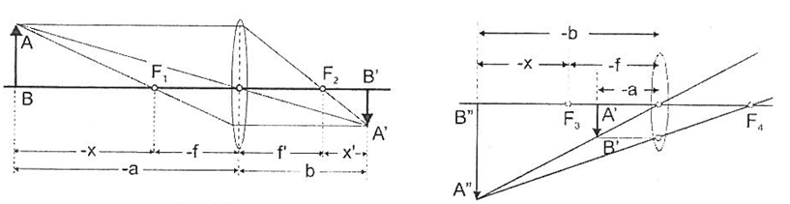
Dylbia
Me shfrytezimin e kalimit te rrezeve te drites neper thjerra eshte ndertuar mjeti optic I ashtuquajtur dylbi. Per ndertimin e dylbise shfrytezohen dy kalime te rrezeve te drites neper thjerre:
Kur nga objekti nisen rrezet e drites I cili gjendet shume larg, perkatesisht ne gjatesi me te madhe se gjatesia fokusale e tjerres si ne figuren e pare
Kur shembellimi I tij gjendet shume afer thjerres, perkatesisht midis thjerres dhe fokusit te saj (perdormi I qelqit zmadhues), si ne figuren e dyte te paraqitur.

Slide 2
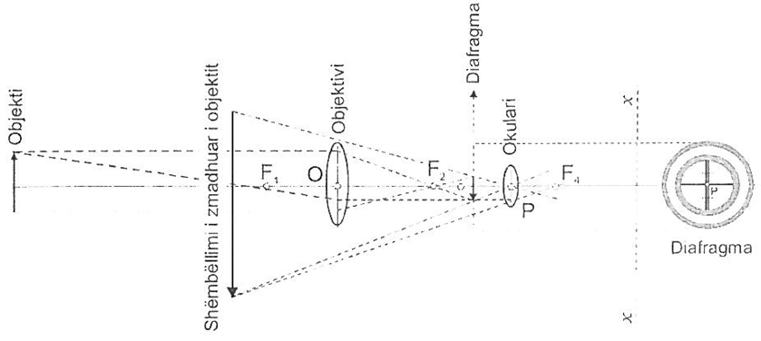
Dylbia
Ne lidhje me nje tersi te kalimit te rrezeve te drites neper thjerre te paraqitur ne dy figurat e mesiperme fitohet optika e dylbise, e dhene si ne figuren e meposhtme:

Slide 3
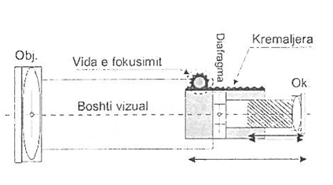
Dylbia
Dylbia perbehet prej dy pjeseve kryesore optike qe quhen objektivi dhe okulari. Objektivi ze vend afer objektit, kurse okulari afer syrit. Thjerra e objektivit ka gjatesia fokusale relativisht te madhe, rreth 25 cm, ndaj neper te kalojne rrezet e drites te dala prej objektit, sipas ligjeve te optikes gjeometrike.
Rrezet pas perthyrjes, ne anen tjeter te objektivit krijojne shembellimin e zvogeluar, te permbysur, por real te objektit.
Thjerra e okularit e cila gjendet ne largesi te caktuar prej shembellimit te krijuar nga objektivi qe e zmadhon ate disa here.
Keto thjerra gjenden te vendosura ne nga nje gyp tub metalik ne gjatesi te caktuar te lidhur me bosht te perbashket optic.
Per arritjen e efektit te zmadhimit te objektit te vrojtuar duhet levizur okularin para-pas pergjate bushtit optic ndaj objektivit te palevizshem.

Slide 4
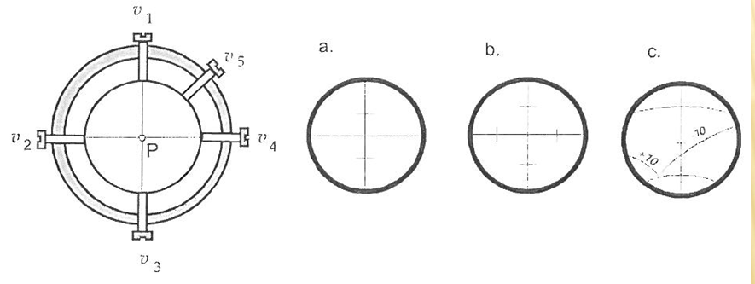
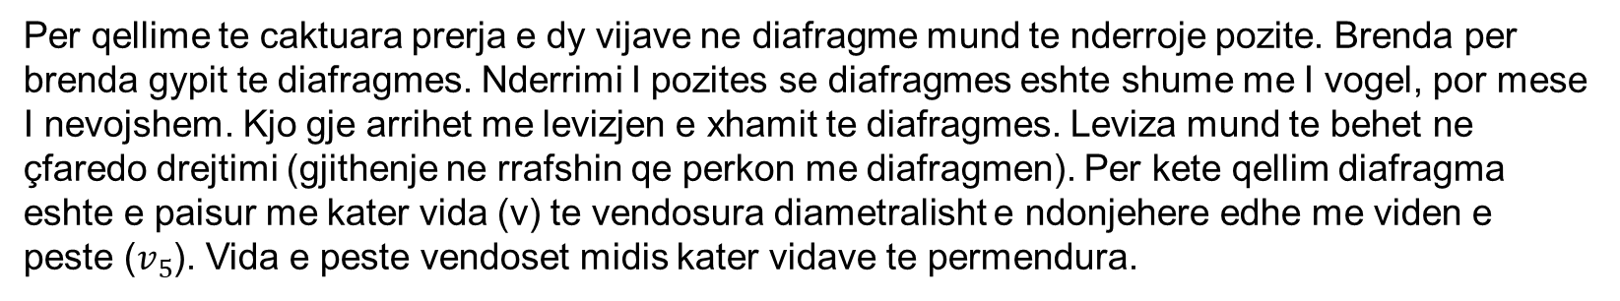
Diafragma
Ne dylbi midis objektivit por me afer okularit gjendet diafragma. Kjo eshte nje pllake qelqi (xhami) ne te cilen jane te gravuara vija. Vijat kane destinim te veçante. Ne prerjen e vijes diametrale horizontale dhe vertikale vrojtohen pika te caktuara ne objekte (ato qe perfaqesojne pikat gjeodezike). Duhet te shikohen qarte perms dylbise, njekohesisht pika ne object (sinjal) dhe prerja e vijave te diafragmes (paralakse te diafragmes nuk duhet te kete).
Per qellime te caktuara prerja e dy vijave ne diafragme mund te nderroje pozite. Brenda per brenda gypit te diafragmes. Nderrimi I pozites se diafragmes eshte shume me I vogel, por mese I nevojshem. Kjo gje arrihet me levizjen e xhamit te diafragmes. Leviza mund te behet ne çfaredo drejtimi (gjithenje ne rrafshin qe perkon me diafragmen). Per kete qellim diafragma eshte e paisur me kater vida (v) te vendosura diametralisht e ndonjehere edhe me viden e peste ($v_{5}$). Vida e peste vendoset midis kater vidave te permendura.

Slide 5
Diafragma
Prerja e vijave te diafragmes leviz posht-lart me lirimin e vides se poshtme dhe shtrengimin e asaj te siperme, kurse majtas-djathtas me veprim ne viden majtas dhe djathtas te diafragmes. Rrotullimi I diafragmes behet pasi te jete liruar vida e peste.
Drejteza qe kalon neper qendren e objektivit dhe neper prerjen e vijave te diafragmes P quhet boshti vizuel ose boshti I kolimacionit.
Bazuar ne aftesite personale vrojtuese ne dylbi paraqitet e ashtuquajtuara paralaksa e diafragmes. Pralaksa e diafragmes paraqitet kur ekziston mosperputhja e rrafshit te shembellimit te objktit dhe rrafshit te diafragmes.
Kjo mosperputhje ndonjehere ndodh nga qe objektet e vrojtuara gjenden ne largesi te ndryshme nga objektivi I dylbise.

Slide 6
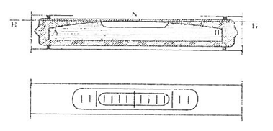
Libela
Horizontimi I limbes se teodolitit por edhe çfardo po ashtu vendoset nje rrafsh ose drejtez ne pozite vertikale. Libelat ndahen ne librrafshi tjeter arrihet me mjetin e horizontimikt qe quhet libele. Me ndihmen e ketij mjeti ela cilindrike dhe sferike.
Ne praktiken gjeodezike qe te dy keto libela perdoren te fiksuara neper pjese te ndryshme te teodolitit. Libela sferike perdoret edhe per vertiklizimin e mjeteve te ndryshme qe jane te nevojshem gjate zhvillimit te puneve gjeodezike ne terren.
Libela cilindrike
Per ndertimin e libeles cilindrike merret ena e forms cilindrike e kubezuar (ne planin vertical) per rreze R, e cila mbushet me lenge (eter ose alkool) ne gjendje te ngrohet. Me ftohejen e ketij lengu te mbyllur hermetikisht ne kete ene formohet nje hapsire pa ajer-fluske. Ne shikim nga lart-posht fluska ka formen e elipses. Fluska ngaqe siperfaqja e brendshme e enes eshte e lemuar merr poziten gjithnje me te larte ne te.
Pika qendrore e fluskes ne nje ndertim, shenohet (fiksohet) ne siperfaqen e jashtme te nes dhe quhet nadir (emertim arab) ose pike normale N.

Slide 7
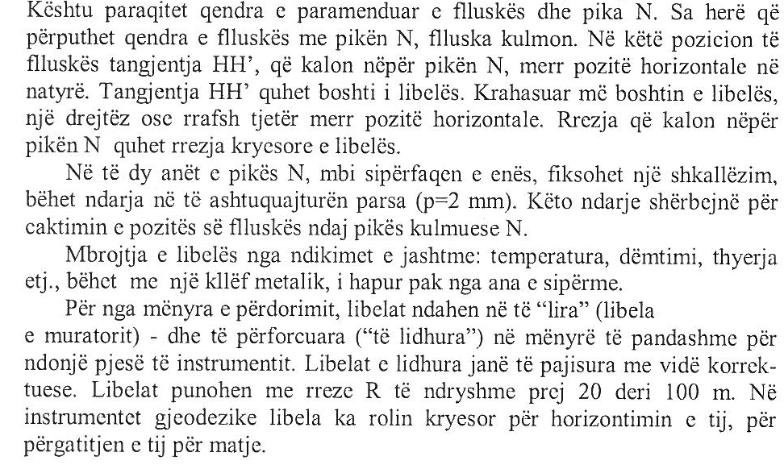
Libela cilindrike

Slide 8
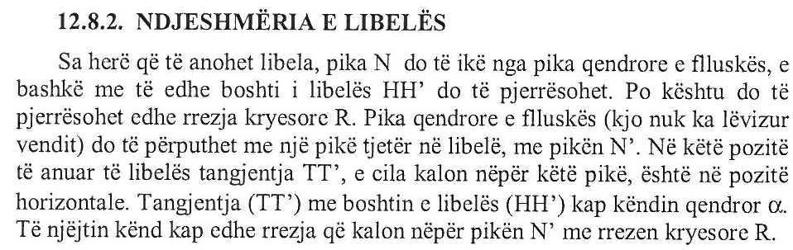
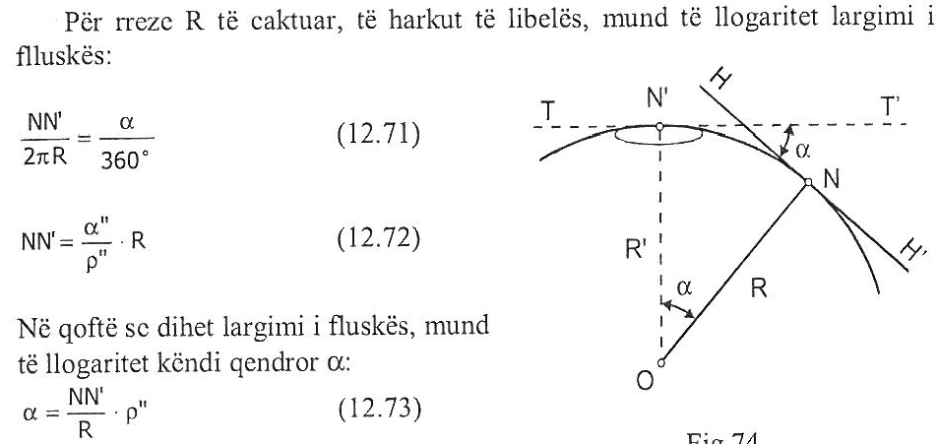

Slide 9
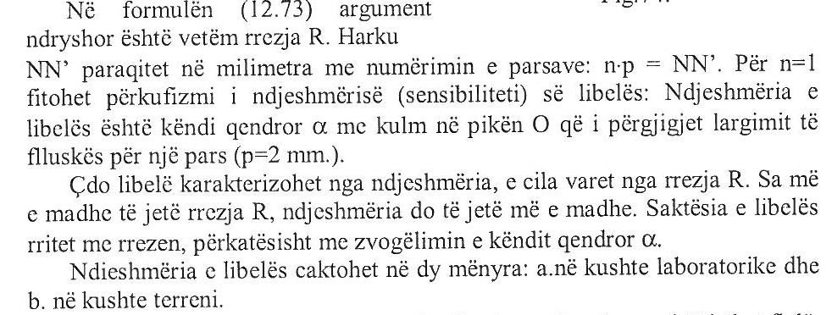
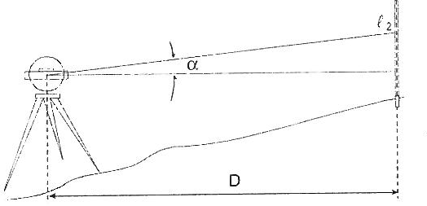

Slide 10
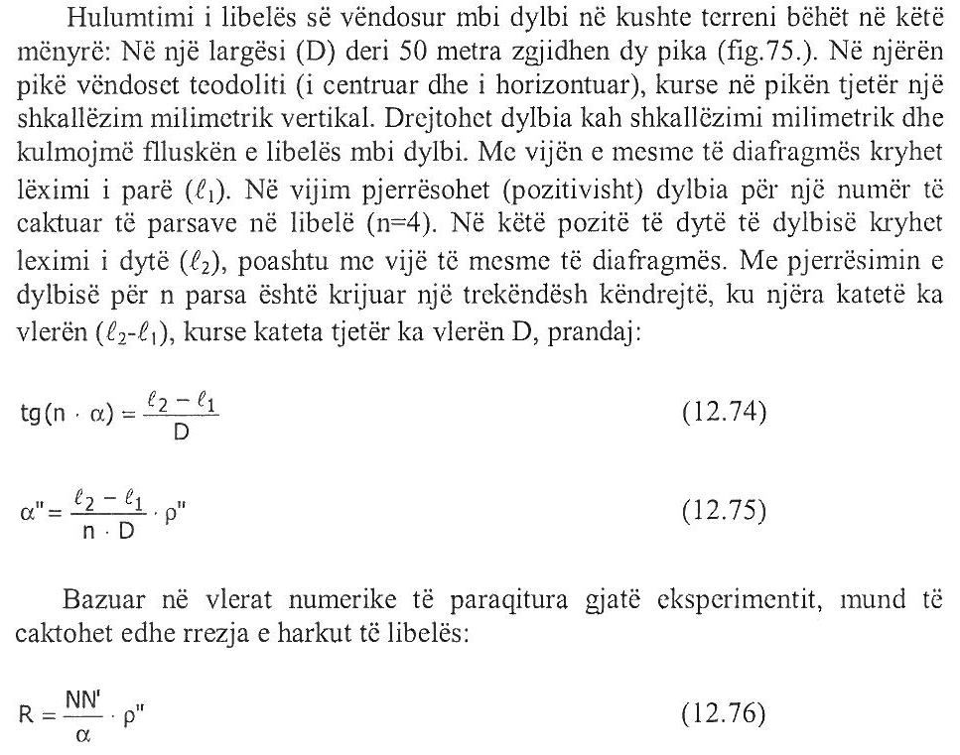

Slide 11
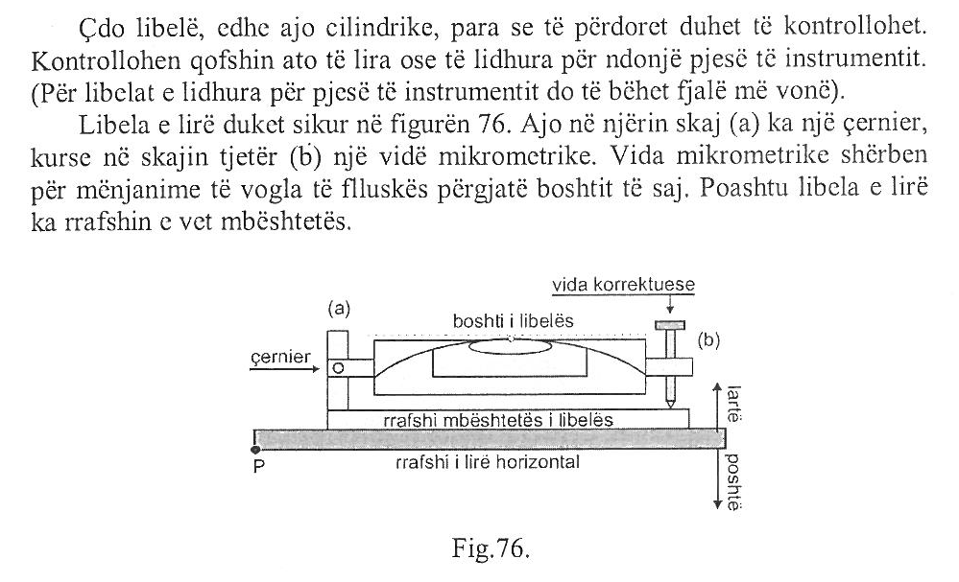
Kontrollimi dhe rektifikimi i libelles cilindrike

Slide 12
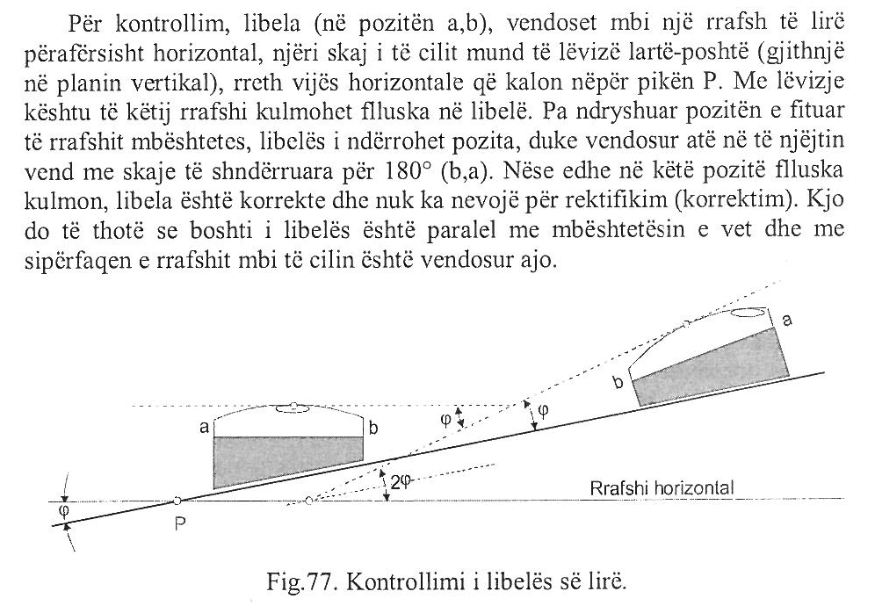
Kontrollimi dhe rektifikimi i libelles cilindrike

Slide 13
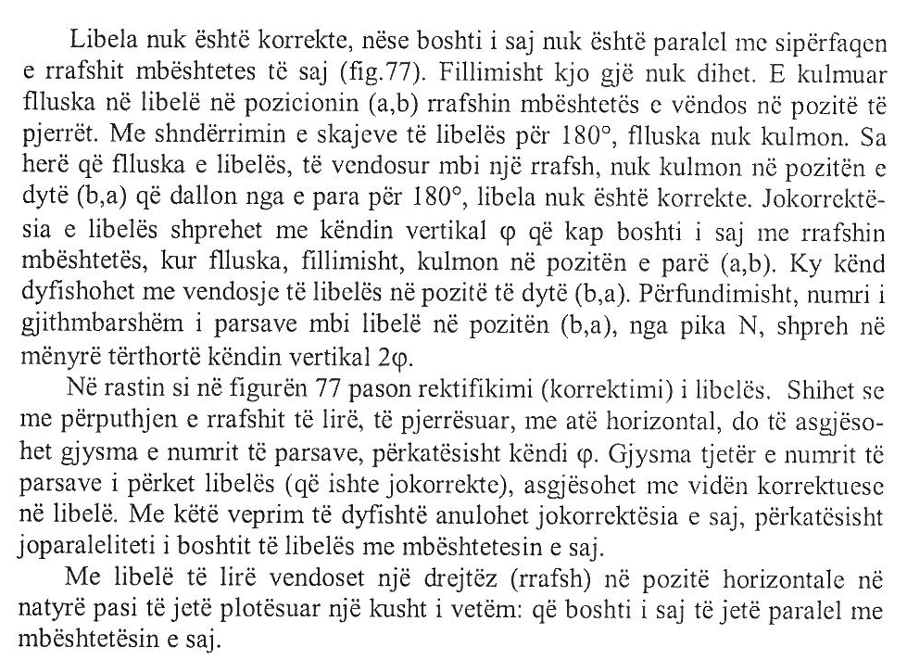

Slide 14
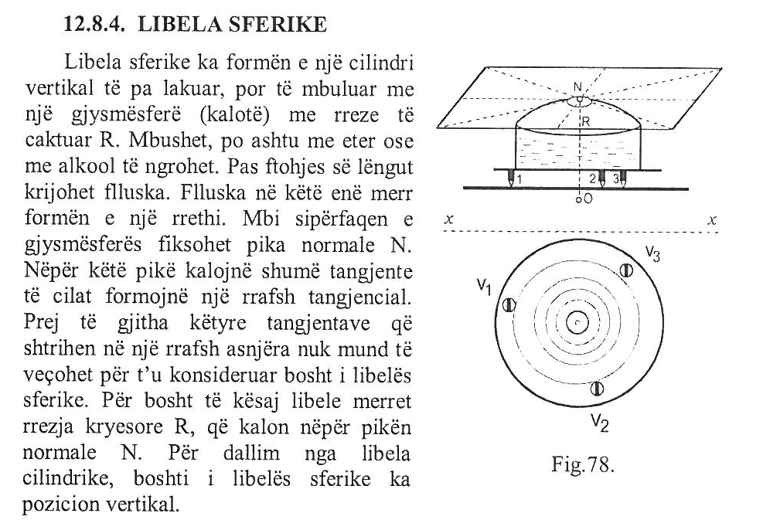
Libela sferike

Slide 15
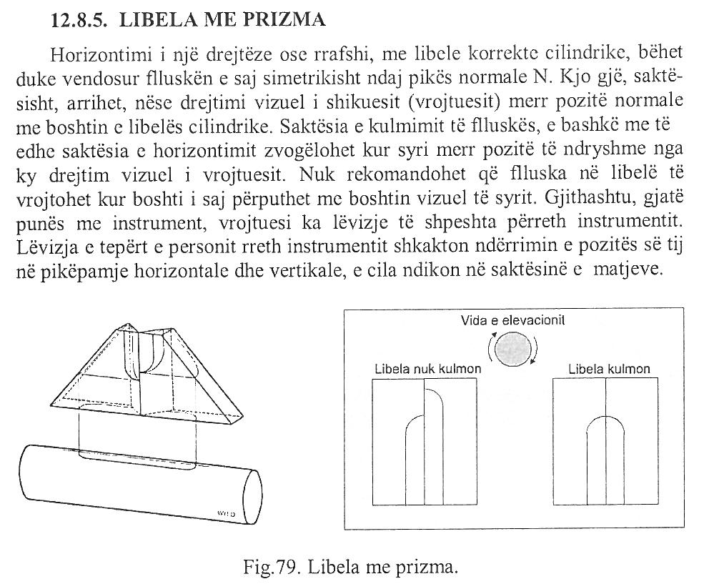
Libella me prizma

Slide 16
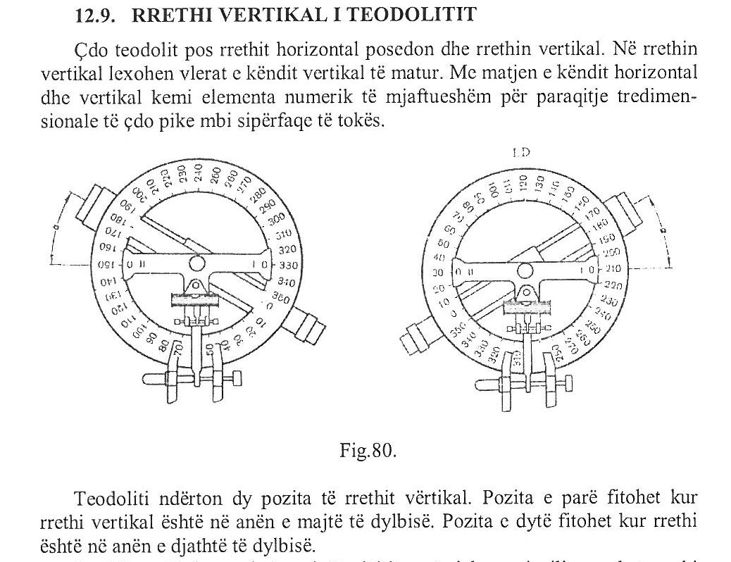

Slide 17
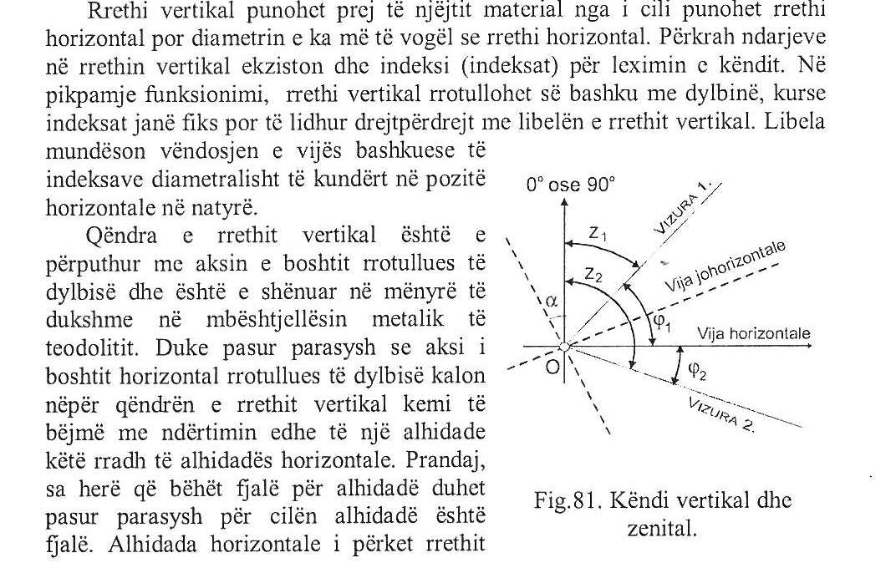
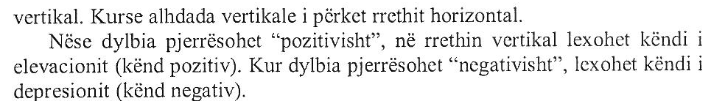

Slide 18
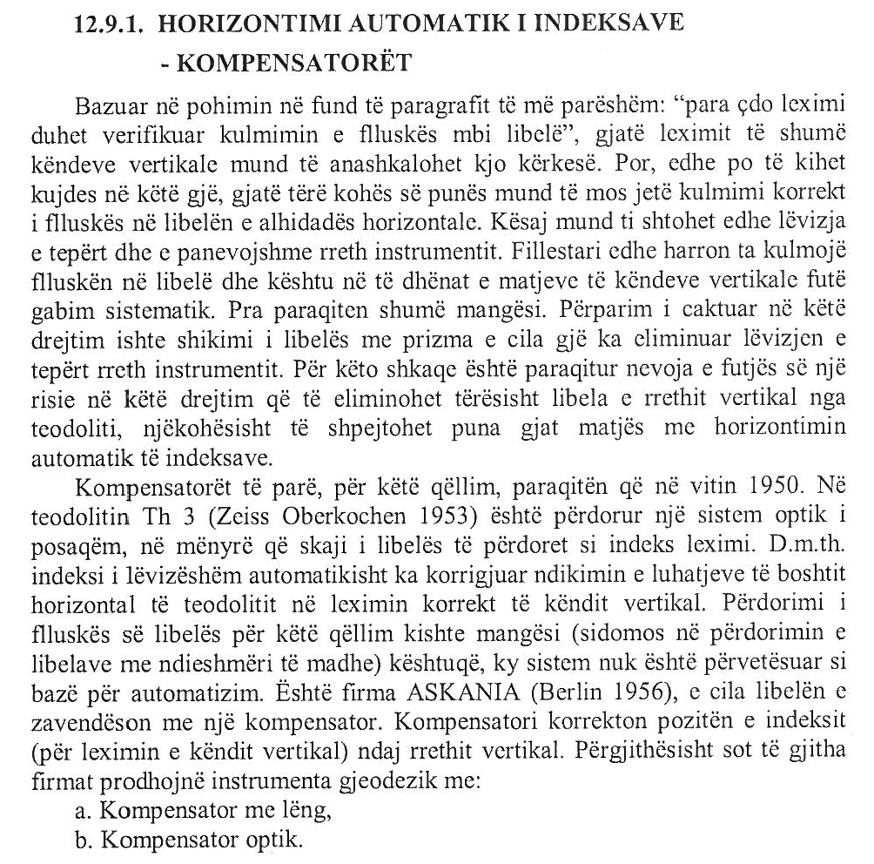

Slide 19
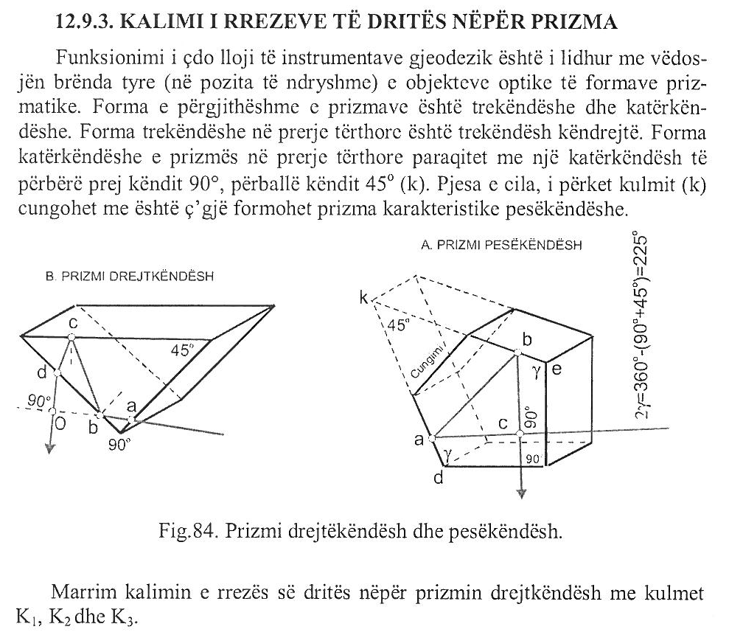

Slide 20
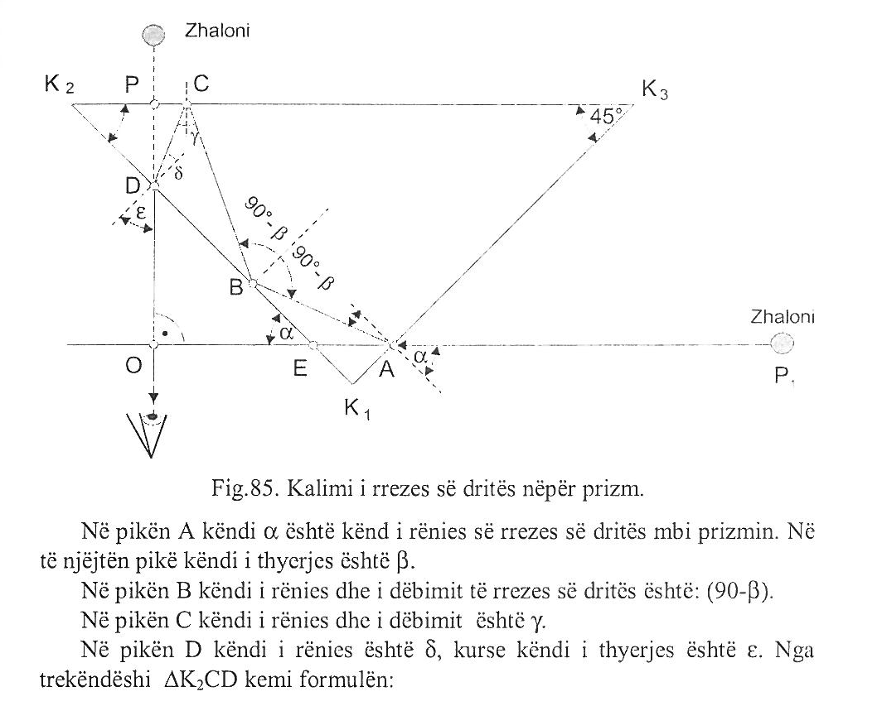

Slide 21
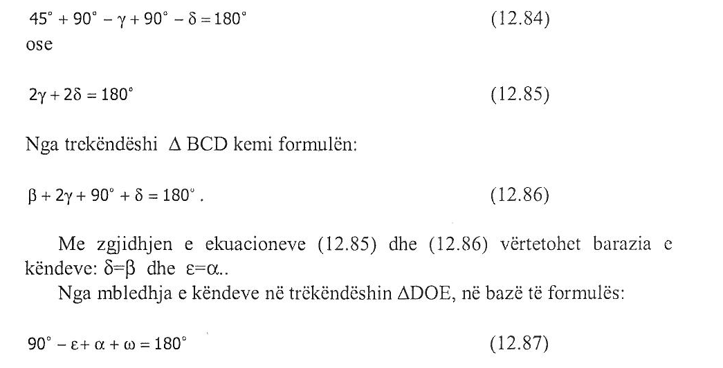
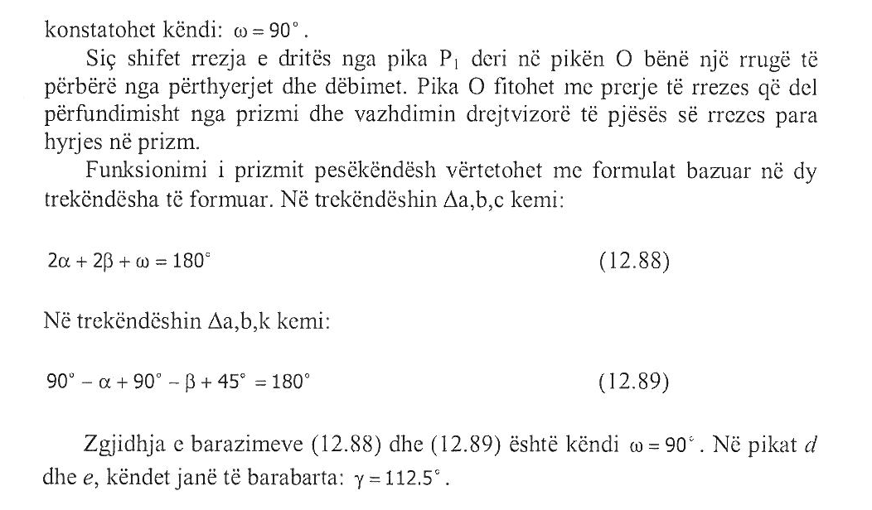

Slide 22
Limba
Limba në instrumentat gjeodezikë ka formën e një disku të shkallëzuar gjatë perimetrit të tyre. Në instrumentat e hershëm ato janë metalike, kurse në teodolitët optik janë prej xhami. Vlerat e shkallëzimeve të limbës rriten në drejtimin orar nga 0-360⁰ ose 0-400^{g} dhe shërbejnë për të përcaktuar vlerat e këndeve që kërkohen të maten. Ndarja më e vogël e limbës, në varësi të saktësisë së instrumentit, varion në vlerat 1º, 30’, 20’, 10’, 5’, ose 4’.
Sistemet e leximit.
Në teodolitët e sotëm gjeodezik përdoren dy lloj sistemesh leximi:
- me mikroskop
- me mikrometër optik
Sistemi i leximit me mikroskop.
Ky system leximi gjen përdorim të gjerë në teodolitët optik të saktësisë teknike dhe shërben për të lehtësuar dhe për rritur saktësia e leximit në limbë. Si mjet leximi përdoret mikroskopi, që vendoset drejtpërdrejt në limbë ose në unazat mbajtëse ose pranë dylbisë.

Slide 23
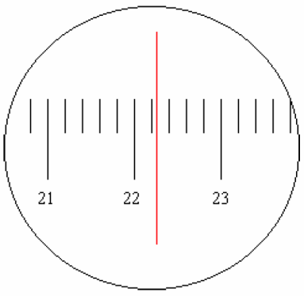
Në varësi të llojit dhe mënyrës së leximit mikroskopet ndahen:
- mikroskop me tregues,
- mikroskop me shkallëzim,
Mikroskopi me tregues është pajisja më e thjeshtë e leximit dhe përdoret në leximet e limbës me saktësi të vogël. Limba e këtyre instrumentëve ndahet në pjesë të shkallës në çdo 10' ose 20'. Në mikroskopin e leximit vendoset një një pllakë xhami e hollë që ka në mes një vijë paralele me vijat ndarëse të limbës, që përfaqëson treguesin për marrjen e leximeve në limbë.
Leximi me këtë mikroskop është i lehtë dhe i
shpejtë por jo shumë i saktë.

Slide 24
Mikroskopi me shkallëzim.
Në mikroskopin e shkallëzuar në pllakën e hollë të xhamit, që vendoset në qëndrën e vatërzimit të tij, në vënd të një vije të vetme, vendosen ndarjet në formën e shkallës, e cila paraqitet në fushën e shikimit së bashku me shëmbëllimin e ndarjeve të limbës. Shkalla ndahet në një numër të barabartë pjesësh, në ndarjet e limbës çdo 1º, shkalla në pllakën e xhamit ndahet në:
6, 30 ose 60 pjesë shkallore; ose në 10, 50 ose 100 pjesë gradore.
Shkalla emërtohet në drejtim të kundërt të rritjes së ndarjeve kryesore të limbës. Si tregues për marrjen e leximeve në mikroskop shërben vija e gradëve të ndarjes së limbës dhe zeroja e shkallës.
Leximet përkatëse për këndet horizontalë dhe zenitalë sipas paraqitjeve të treguara në figurën 2/12 janë si më poshtë:

Slide 25
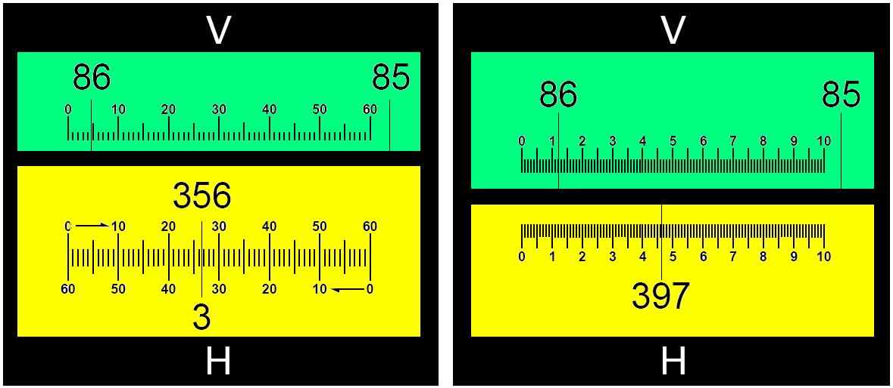
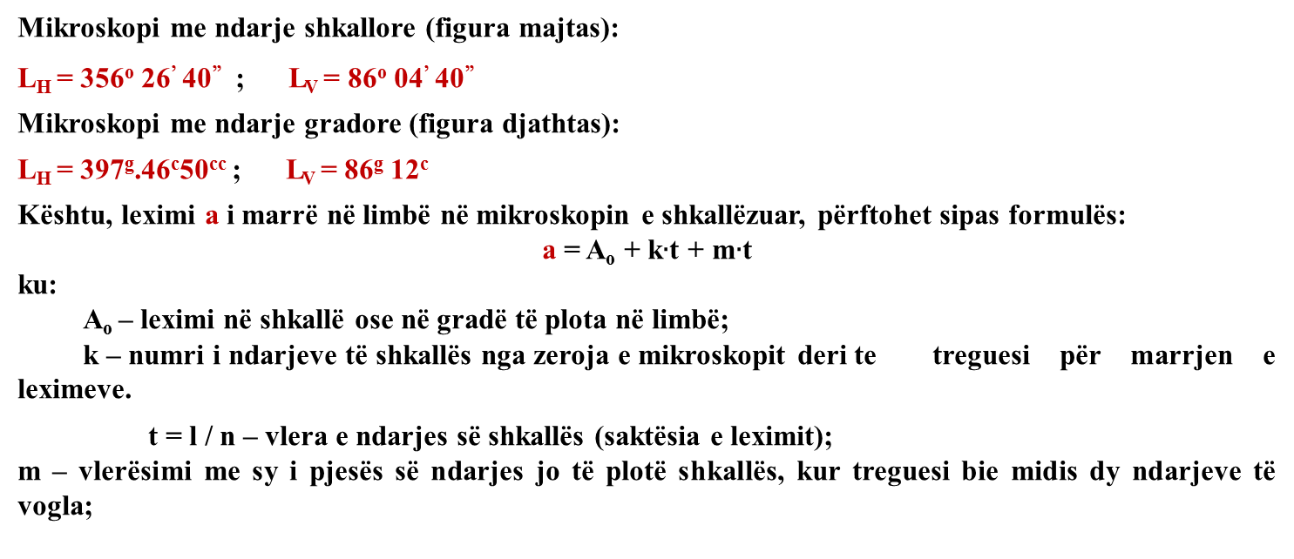

Slide 26
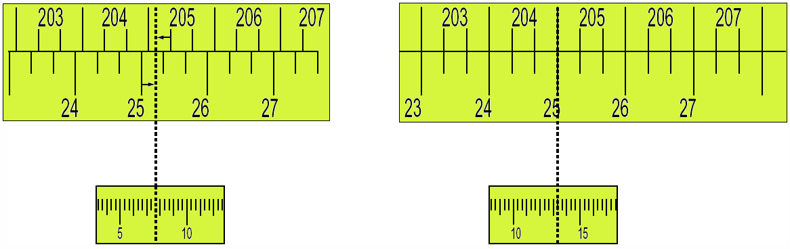
Sistemi i leximit me mikrometër optik.
Ky system leximi gjen përdorim të gjerë në instrumentët e saktësisë së mesme dhe të lartë. Parimi i funksionimit të këtij sistemi është i bazuar në futjen e një sistemi prizmash dhe thjerrëzash në të dy anët diametralisht të kundërta të rrathëve horizontal dhe vertikal, të cilat na sjellin në fushën e shikimit të mikroskopit dy pamje diametralisht të kundërta të limbës (Fig.2/12). Mikrometri optik përbëhet nga dy pyka ose pllaka paralele, të cilat zhvendosen me rrotullin e barabanit. Leximi realizohet duke përputhur paraqitjet e ndarjeve dimetralisht të kundërta të limbës, duke i zhvendosur ato kundrejt njëra tjetrës me anën e barabanit.

Slide 27
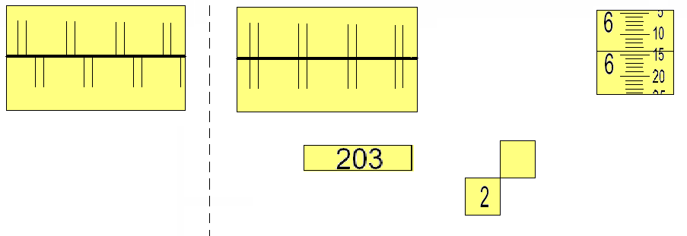
Në figurën 2/13 paraqitet një nga modelet e këtyre sistemeve. Sipas këtij modeli vlera e këndit të matur do të jetë:
L_{H} = 25º 13’ 20’’
Një model tjetër paraqitet në figurën 2/14.
Sipas këtij modeli vlera e këndit të matur do të jetë:
L_{H} = 203º 26’ 14’’.
Mënyra e marrjes së leximeve në rrethin vertikal është e njëjt me atë të rrethit horizontal.

Slide 28
ESE-Stacioni total

